Slide 1
FIREBASE

Slide 2
HELLO!
WE ARE TEAM 3
I am here because I love to give presentations

Slide 3
MEET TEAM
Mafrukhin
Muhammad Syaikhan
Ade Alfianto
Trian Damai
Panji Dwi Suwarna
Zakhrotul Lellafrita
Nurizza Amalia Larasati
Akhmad Kamaludin
Teguh Mardiono
Rifki Kurniawan Fauzi
Onang Wulantoro

Slide 4
FIREBASE ?
1

Slide 5
Firebase adalah suatu layanan dari Google yang digunakan untuk mempermudah para pengembang aplikasi dalam mengembangkan aplikasi. Dengan adanya Firebase, pengembang aplikasi bisa fokus mengembangkan aplikasi tanpa harus memberikan usaha yang besar. Dua fitur yang menarik dari Firebase yaitu Firebase Remote Config dan Firebase Realtime Database. Selain itu terdapat fitur pendukung untuk aplikasi yang membutuhkan pemberitahuan yaitu Firebase Notification.

Slide 6
BEBERAPA FITUR FIREBASE
Cloud Messaging dan Notifications
Memberikan push notification dan membuat komunikasi dua arah antara device
Firebase Analytics
Koleksi data dan reporting untuk aplikasi Android / iOS
Authentication
Login dengan salah satu metode (email-password, Google, Facebook, Twitter, GitHub).
Firebase Remote Config
Perubahan konfigurasi di dalam aplikasi Android / iOS, tanpa harus melakukan update aplikasi di Play Store / App Store
Real Time Database
NoSQL database yang disediakan dan Realtime
Crash Reporting
Merekam setiap exception/Eror yang terjadi pada aplikasi.

Slide 7
MENGAPA FIREBASE ?
OFFLINE
REALTIME
Aplikasi Firebase tetap responsif meskipun sedang offline atau sedang tidak terhubung ke jaringan
semua perangkat yang terhubung akan menerima update dalam waktu milidetik.
MUDAH DIAKSES
FREE
dapat diakses secara langsung dari perangkat seluler atau browser web;
Para developer dapat mencoba layanan Firebase tanpa batasan waktu.

Slide 8
REALTIME DATABASE
Firebase Realtime Database adalah database yang di-host di cloud. Data disimpan sebagai JSON dan disinkronkan secara realtime ke setiap klien yang terhubung. Ketika Anda membuat aplikasi lintas-platform dengan SDK Android, iOS, dan JavaScript, semua klien akan berbagi sebuah instance Realtime Database dan menerima update data terbaru secara otomatis.
Realtime Database adalah database NoSQL, sehingga memiliki pengoptimalan dan fungsionalitas yang berbeda dengan database terkait. API Realtime Database dirancang agar hanya mengizinkan operasi yang dapat dijalankan dengan cepat. Hal ini memungkinkan Anda untuk membangun pengalaman realtime yang luar biasa dan dapat melayani jutaan pengguna tanpa mengorbankan kemampuan respons.

Slide 9
FIREBASE CLOUD MESSAGING
2

Slide 10
Firebase Cloud Messaging adalah suatu service yang disediakan oleh Firebase untuk mendapatkan push notification pada perangkat Android dan iOS. Mengapa push notification? Jika sebuah perangkat melakukan pull setiap sekian detik untuk mengecek notifikasi, aplikasi akan menjadi boros daya, server yang melayani akan down jika dilakukan oleh banyak perangkat dalam waktu yang bersamaan, dan akan ada delay untuk mendapatkan notifikasi sehingga tidak realtime. Firebase Cloud Messaging sangat bermanfaat untuk sebuah aplikasi yang membutuhkan push notification

Slide 11
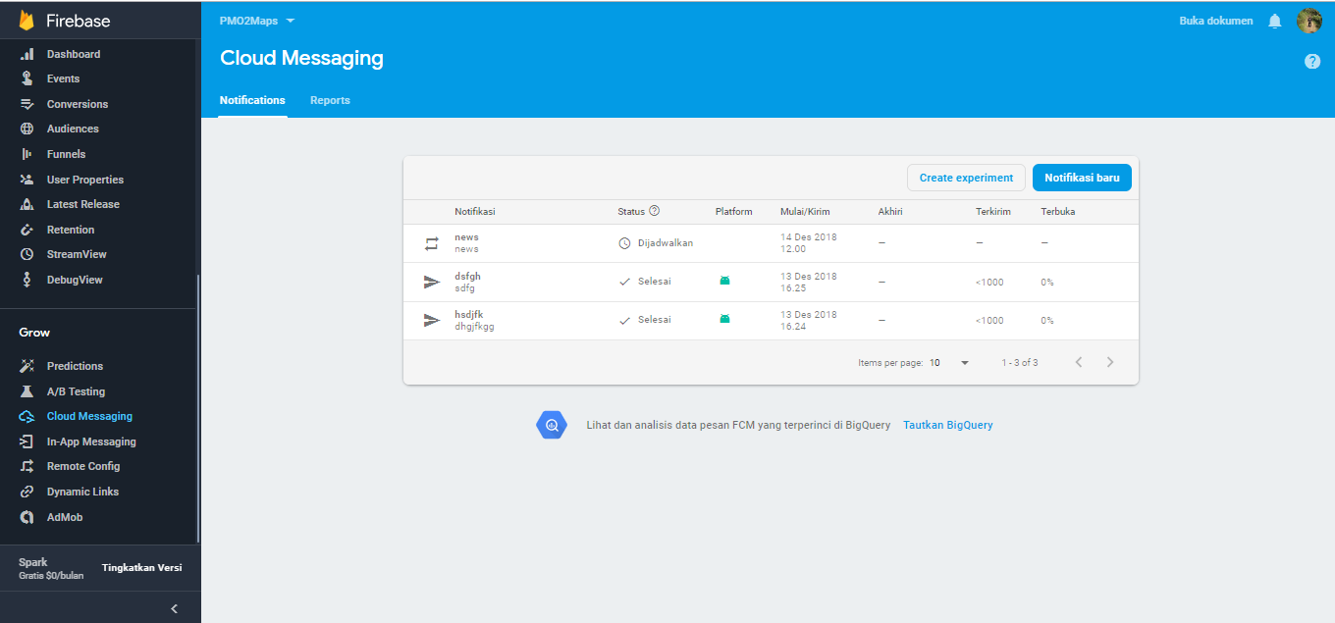

Slide 12
HOW TO
3
Mendaftar akun Firebase dan SHA1 Proyek

Slide 13
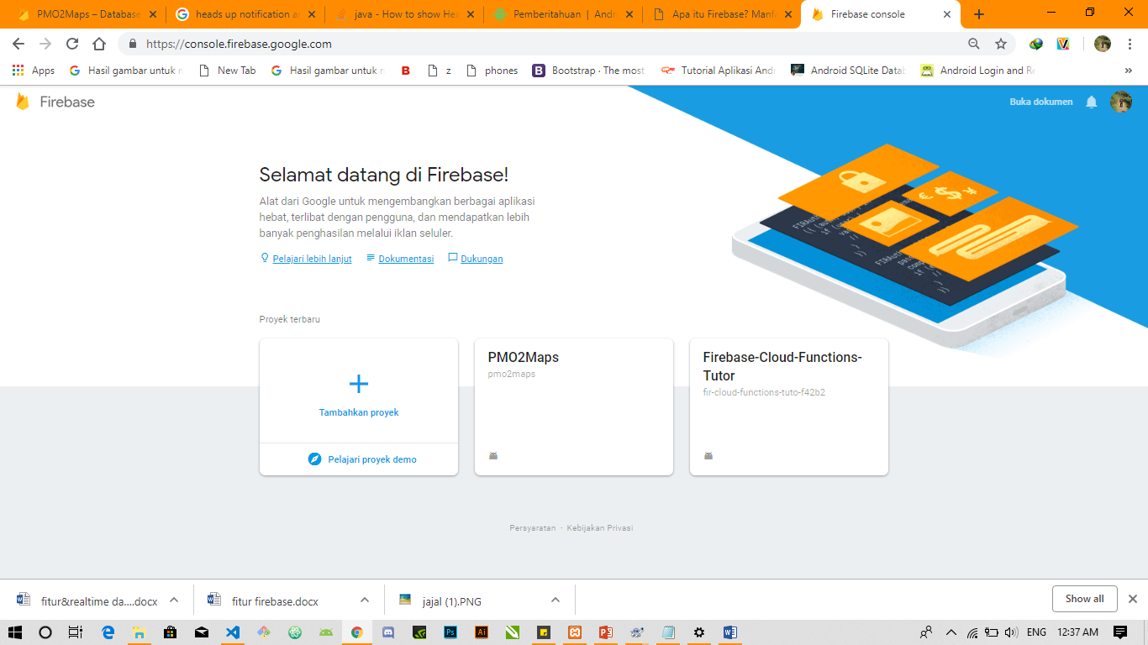
Place your screenshot here
Buka Console firebase
Dan masuk menggunakan akun google .
kemudian tambah proyek
https://console.firebase.google.com/

Slide 14
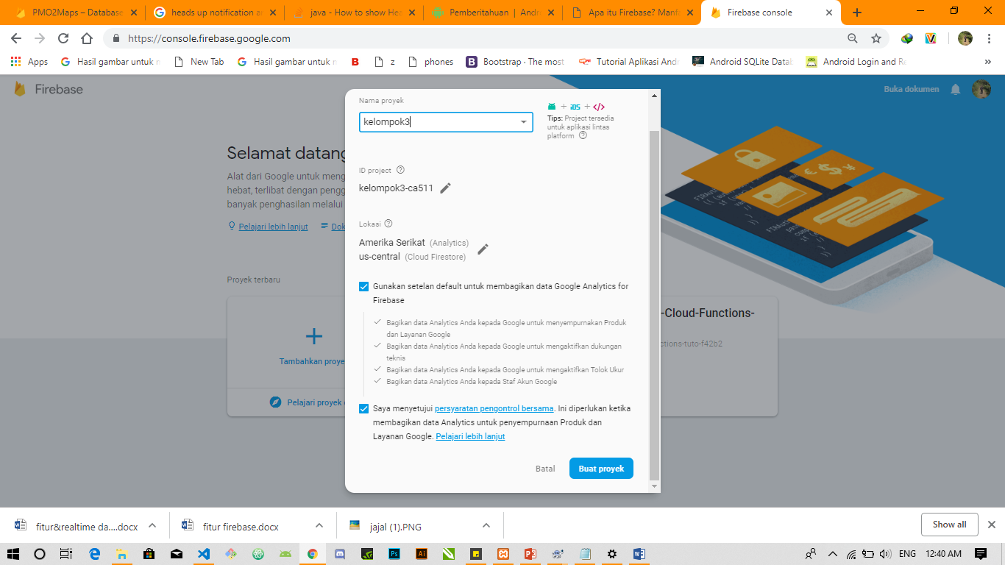
Place your screenshot here
Masukkan Nama Project
Centang semua checkbox dan klik buat proyek

Slide 15
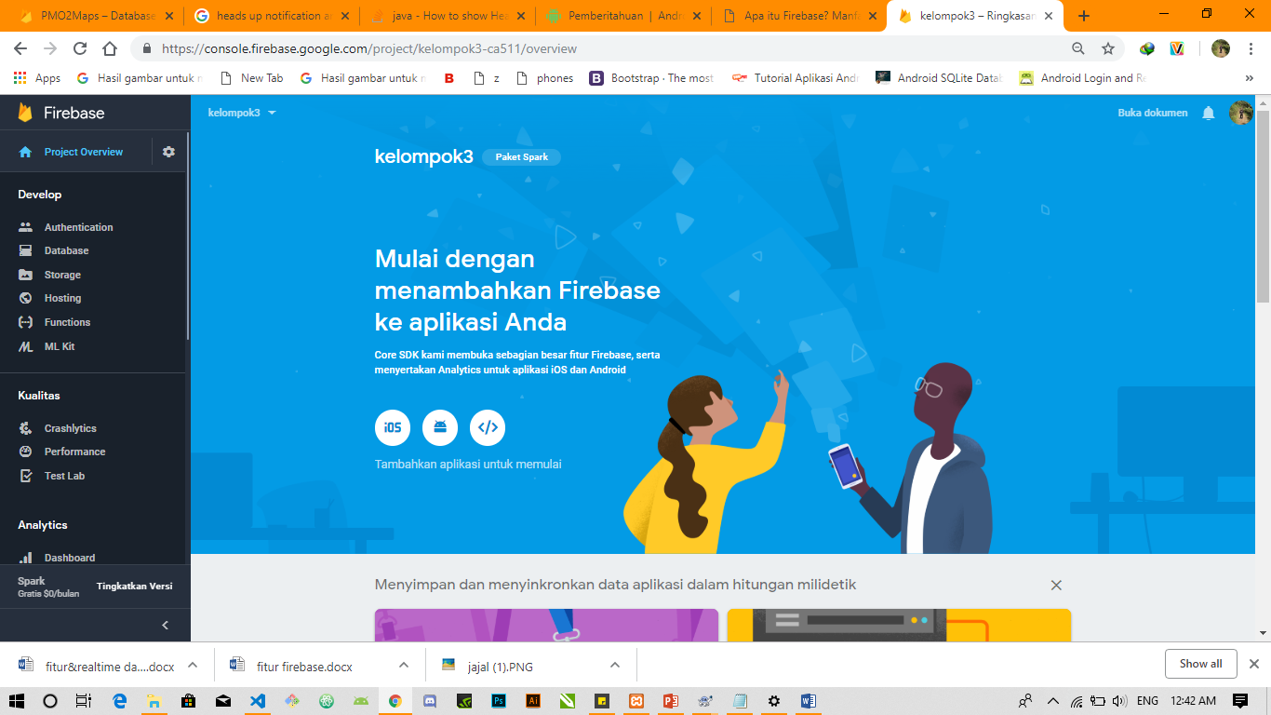
Place your screenshot here
Halaman Utama Projek
Sampai sini telah berhasil mendaftarkan akun firebase dan membuat projek, selanjutnya tambahkan aplikasi/proyek yang akan terhubung ke projek firebase ini

Slide 16
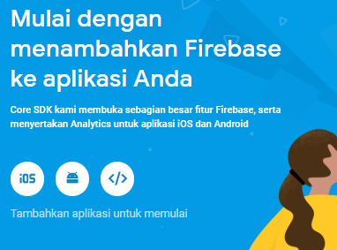
MENDAFTARKAN SHA1 PROYEK
Pada Projek yang sebelumnya kita Buat
Pilih tambahkan aplikasi

Slide 17
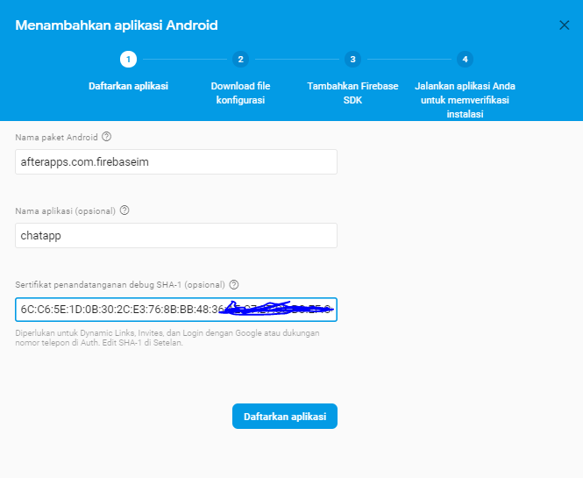
MENDAFTARKAN SHA1 PROYEK
Masukkan package name proyek
Masukkan Nama Aplikasi
Masukkan kode SHA 1
Caranya ?..
Next

Slide 18
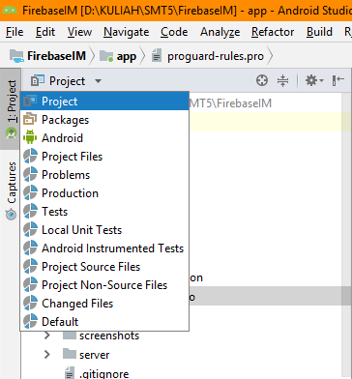
MENDAFTARKAN SHA1 PROYEK
Ganti menu android menjadi project
Kemudian Klik Menu gradle

Slide 19
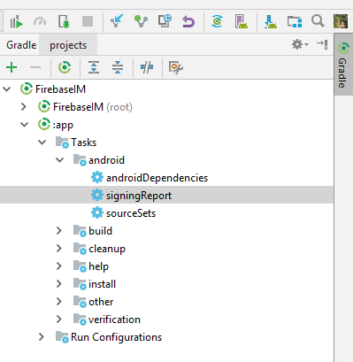
MENDAFTARKAN SHA1 PROYEK
Pada jendela Gradle Buka directory
App->Tasks->android->signingReport
Kemudian kita Run dan ..

Slide 20
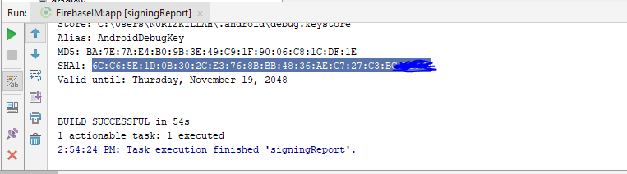
MENDAFTARKAN SHA1 PROYEK
Untuk kode SHA 1 yang sudah kita dapat

Slide 21
PROYEK
Pada proyek kelompok 3 kami membuat sebuah aplikasi Chat

Slide 22
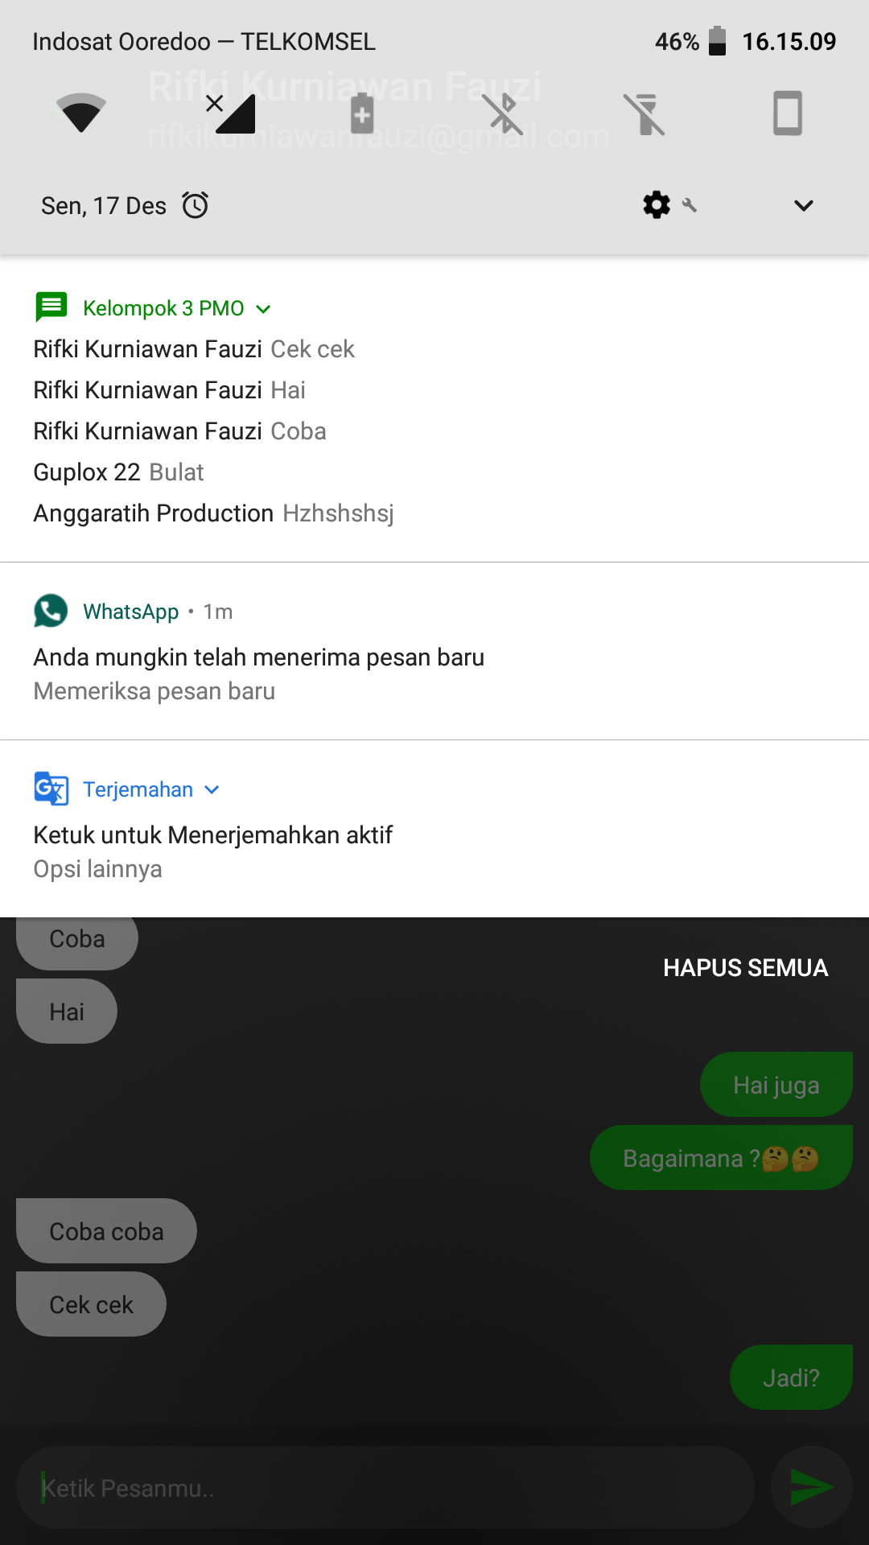
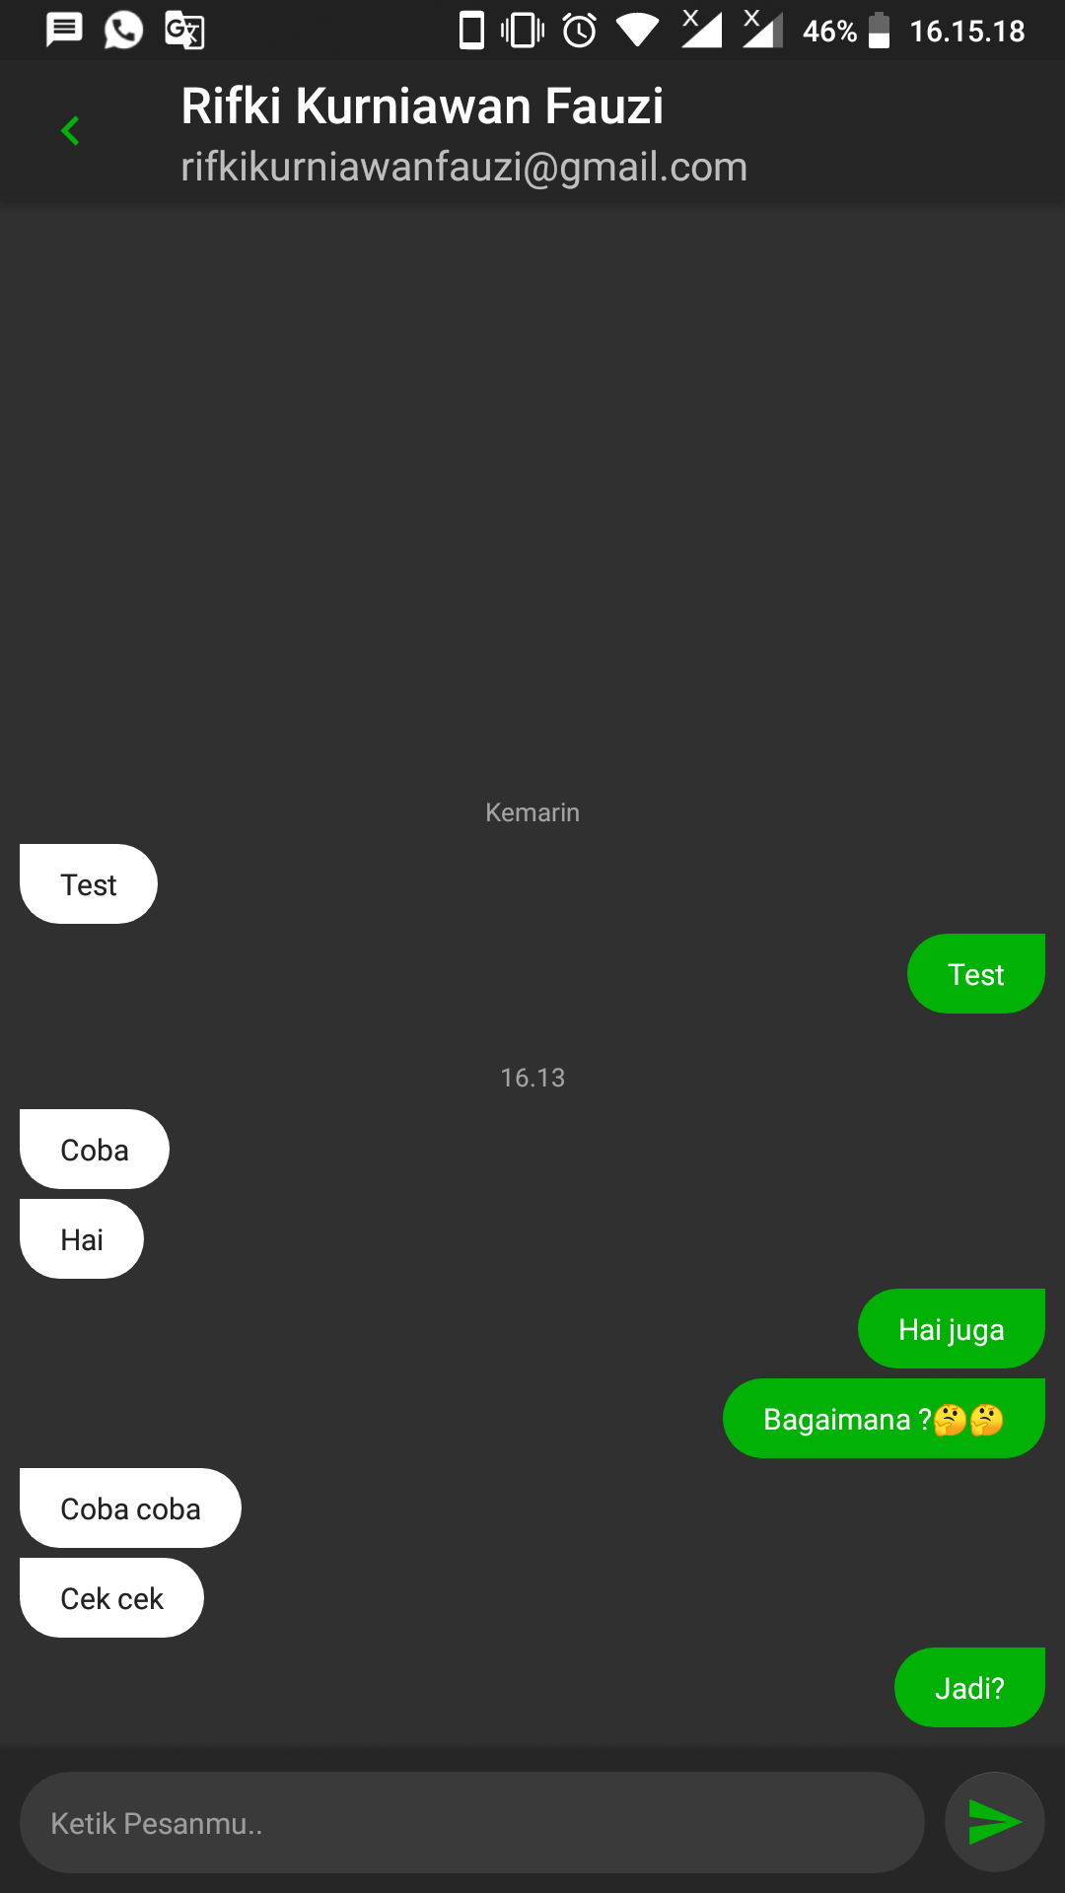
Place your screenshot here
Place your screenshot here
Preview

Slide 23
PERSIAPAN
Untuk Membuat sebuah keajaiban ☺ Kita persiapkan dulu :
Android Studio
Library Butter Knife, Glide,RecyclerView,Firebase
Pada Firebase
  Firebase functions push notifications
  Realtime database
  Firebase Functions Node.js
Dan Kuoota Internet ☺

Slide 24
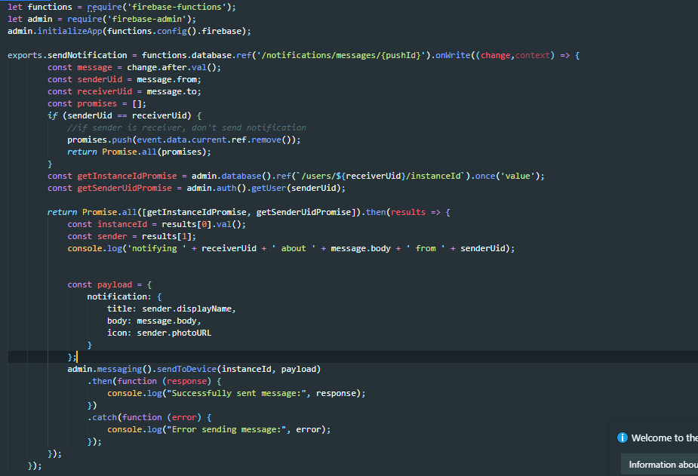
Firebase Function
Menggunakan Node.js

Slide 25
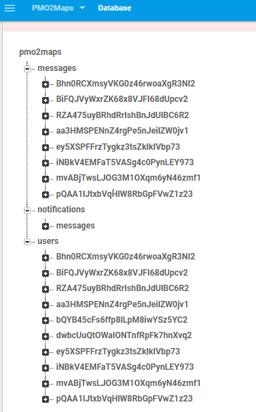
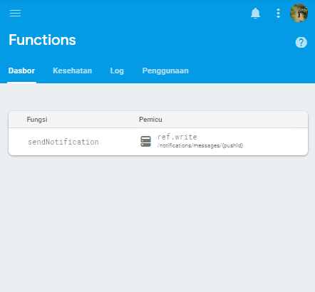
REALTIME DATABASE
REALTIME DATABASE
FIREBASE FUNCTIONS

Slide 26
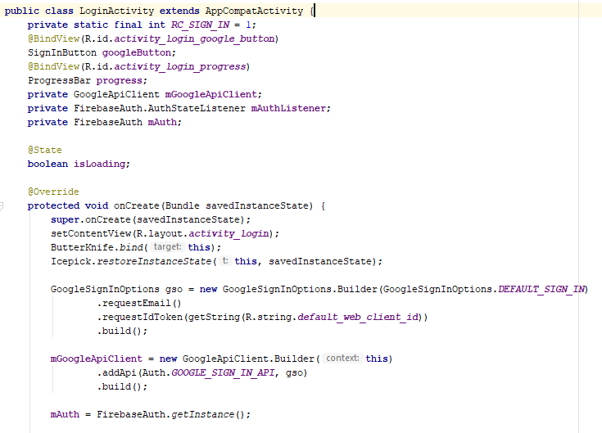
Login_Activity.java

Slide 27
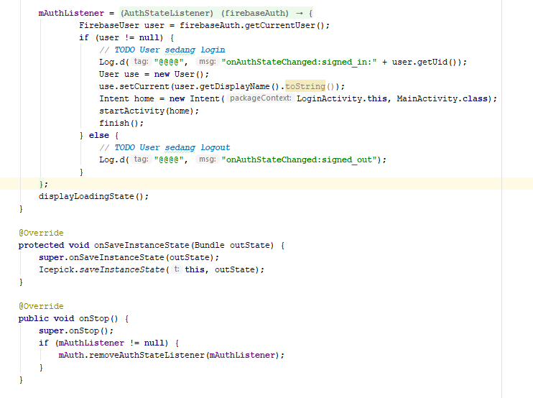
Login_Activity.java

Slide 28
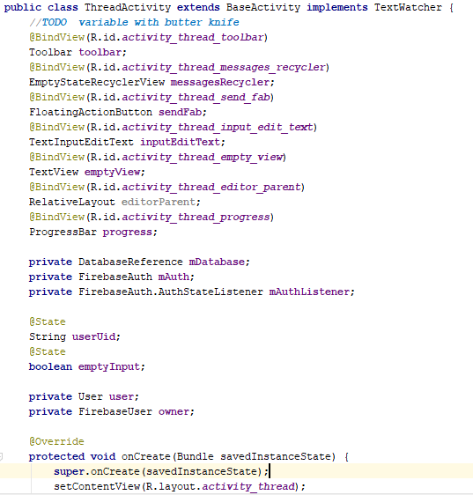
Chat_Activity.java

Slide 29
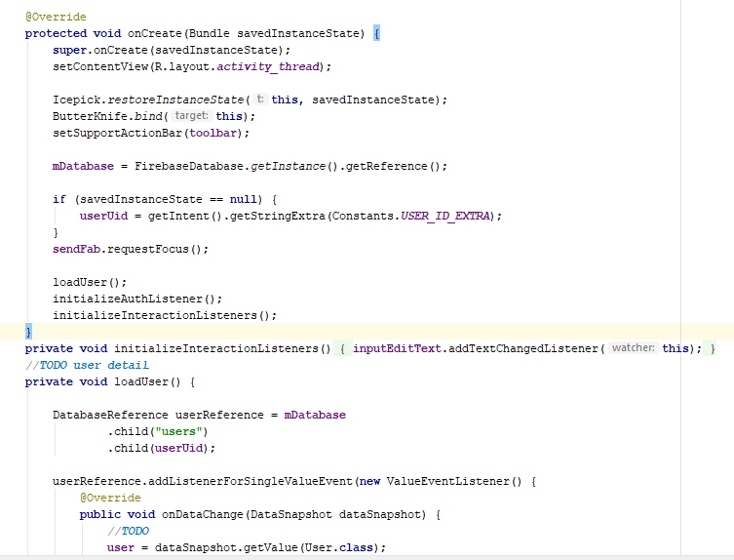
Chat_Activity.java

Slide 30
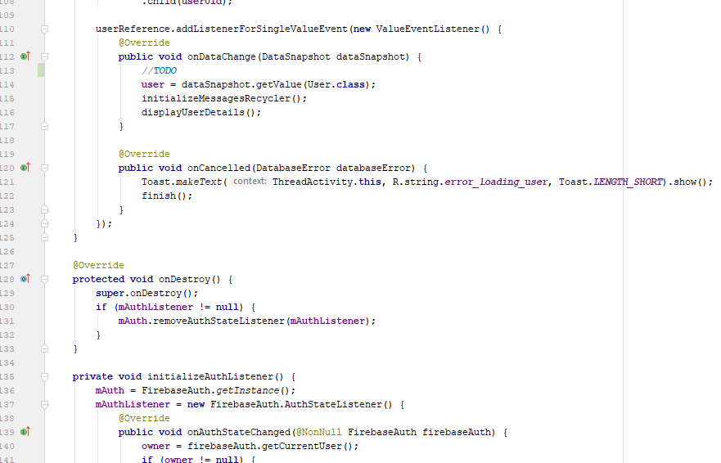
Chat_Activity.java

Slide 31
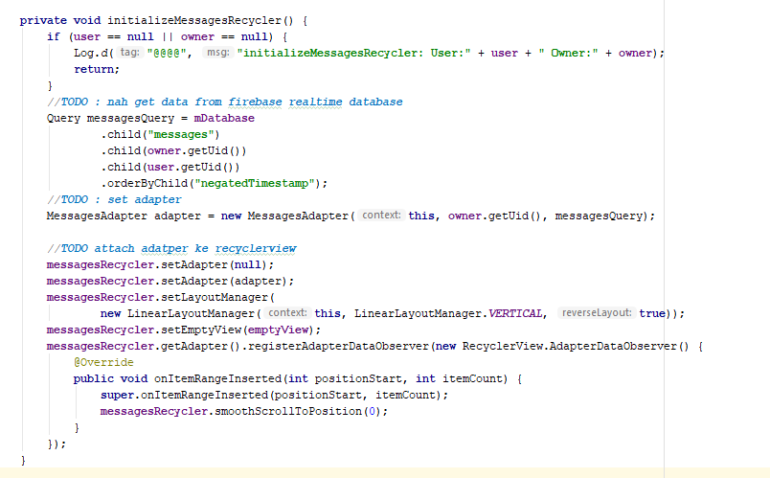
Chat_Activity.java

Slide 32
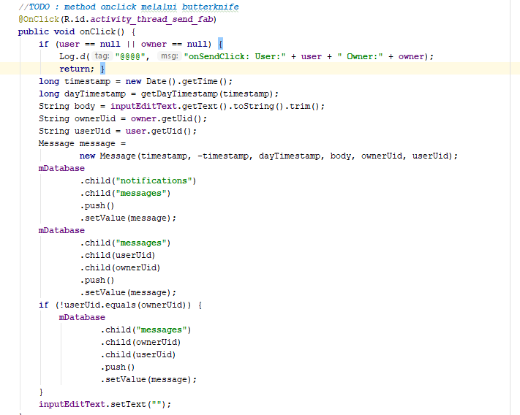
Chat_Activity.java

Slide 33
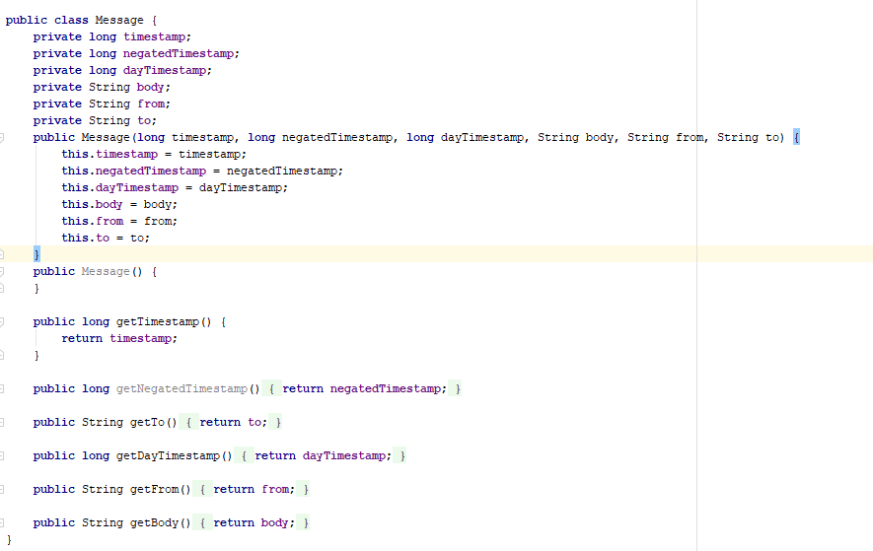
Chat_Model.java

Slide 34
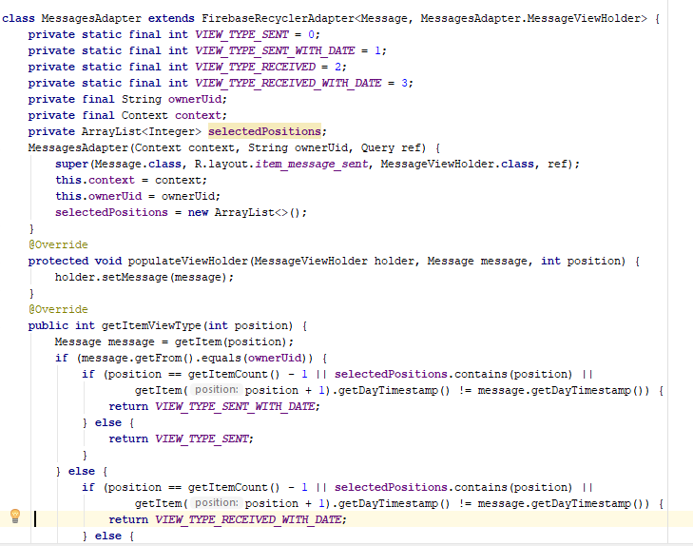
Chat_Adapter.java

Slide 35
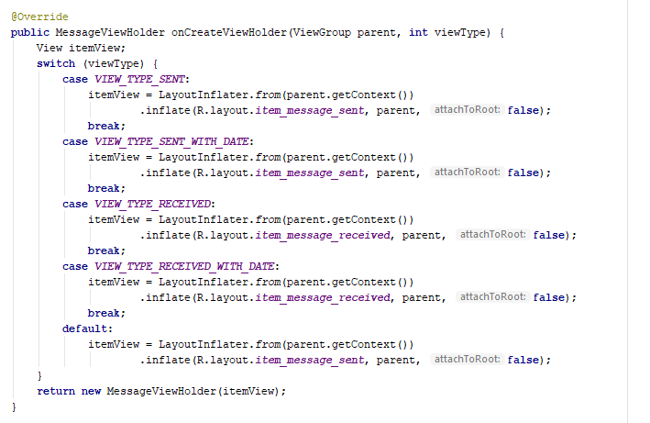
Chat_Adapter.java

Slide 36
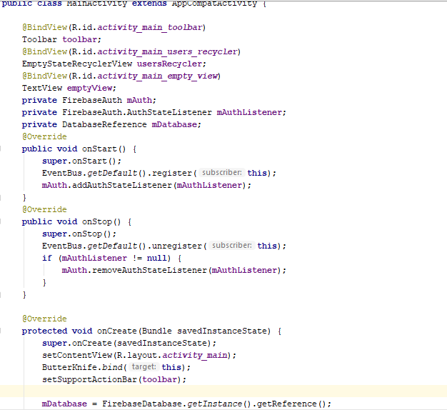
User_Activity.java

Slide 37
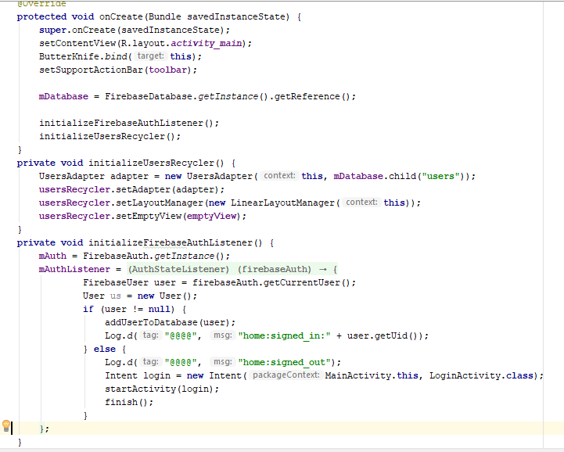
User_Activity.java

Slide 38
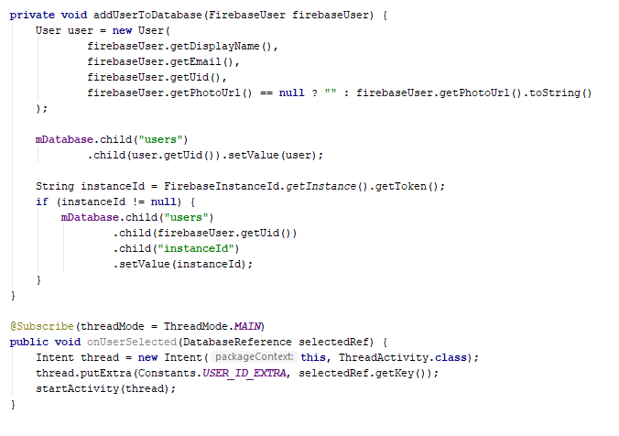
User_Activity.java

Slide 39
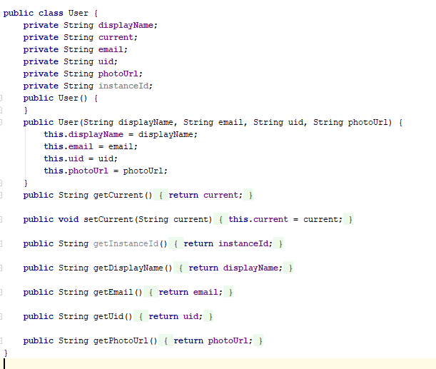
User_Model.java

Slide 40
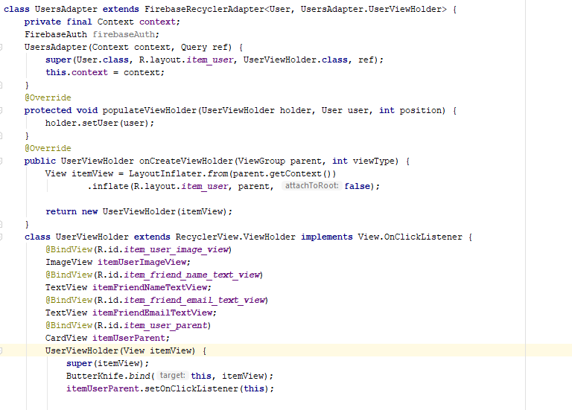
User_Adapter.java

Slide 41
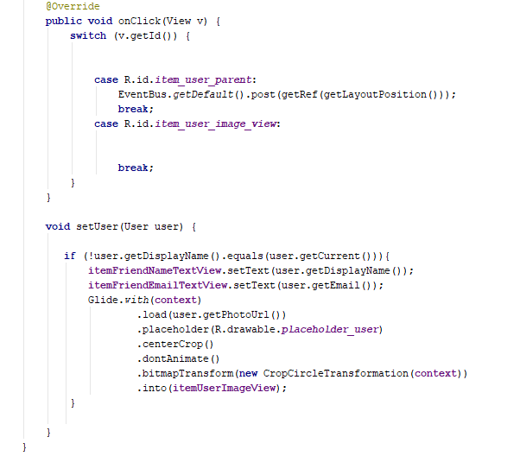
User_Adapter.java

Slide 42
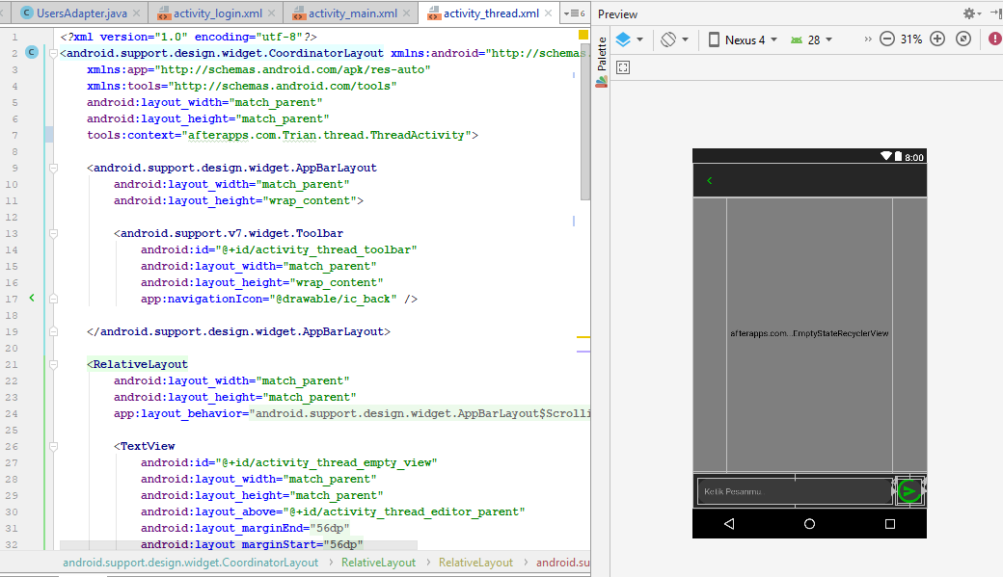
Chat_Activity.xml

Slide 43
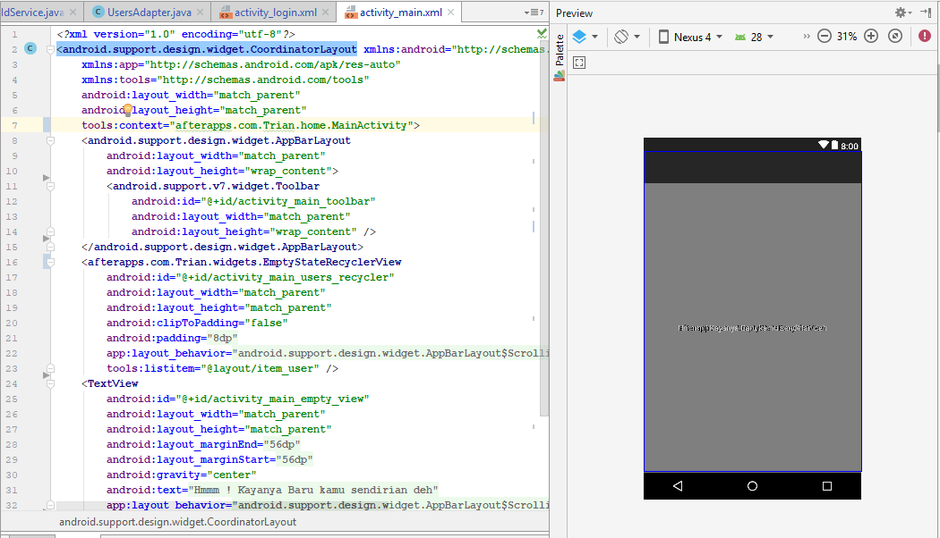
User_Activity.xml

Slide 44
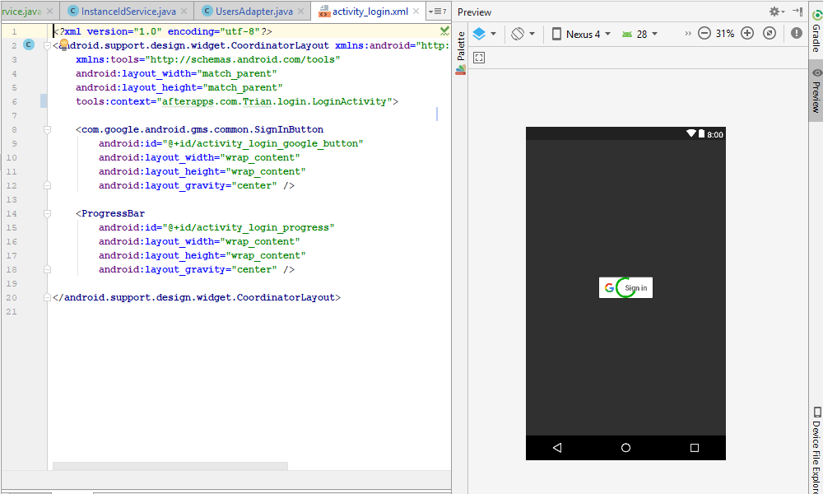
Login_activity.xml

Slide 45
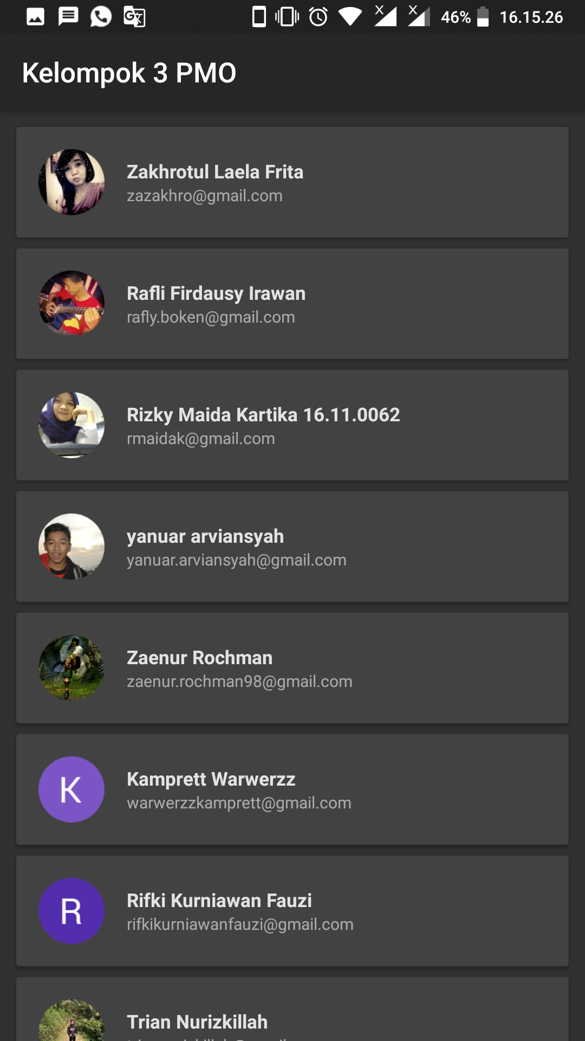
Place your screenshot here
Place your screenshot here
Place your screenshot here
HASIL

Slide 46
THANKS!
You can find us at
@TI 16 B ☺

